Slide 1


螺纹需求好于预期，关注增长持续性
2022年9月9日
钱龙 从业资格证号：F3077614 投资咨询资格证号：Z0017608

Slide 2

一周价格观察（周五数据）
品种 | 主力合约收盘（涨跌） | 现货价格（涨跌） | 基差 | 月差
螺纹 | 3791（+72） | 4050（+40） | 259 | 79
热卷 | 3838（+36） | 3940（+10） | 102 | 88
铁矿 | 720.5（+14.5） | 810（+10） | 89.5 | 45
焦炭 | 2548.5（+42) | 2700（0） | 151.5 | 133.5
焦煤 | 1903（+37.5） | 1950（0） | 47 | 270.5

Slide 3
逻辑及策略
本周黑色市场小幅反弹，价格依然处于底部位置。 螺纹钢方面，周螺纹产量增加13.82万吨至307.63万吨，同比减少19.6万吨；社库环比减少10.23万吨至480.29万吨，同比减少270.23万吨；厂库环比减少3.46万吨至223.33万吨，同比减少97.92万吨。本周螺纹表观消费量环比回升23.41万吨至321.32万吨，同比减少50.8万吨。螺纹产量连续第七周回升，其中长流程产量增加12.85万吨，短流程产量增加0.97万吨。螺纹库存连续第十二周下降，降幅有所扩大，其中厂库再次转降。螺纹表需环比明显回升，同比仍下降13.65%。本周螺纹降库及表需情况均好于预期，关注需求改善的持续性，同时螺纹产量已升至相对高位，供应端压力有所加大。短期螺纹单边驱动不强，表现或仍有反复。 铁矿方面，247家钢厂的高炉开工率81.99%，环比增加1.13%；日均铁水产量235.55万吨，环比增加1.95万吨。全国45个港口进口铁矿库存为13688.98万吨，环比降低347.48万吨；日均疏港量298.55万吨增11.39万吨。从基本面来看，供应端海外发运量有所回升尤其是巴西发运量明显增加、由于台风影响到港量大幅下降。需求端钢厂铁水产量持续增加，当前钢厂库存仍处于较低位置，钢厂按需补库为主。铁水产量持续增加叠加港口加速去库，且昨日螺纹表需有较大增加，预计近期铁矿价格或将宽幅震荡为主，需关注下游需求情况。 焦炭方面，目前焦企多维持正常生产，开工率持稳，焦企多积极发货，物流周转顺畅，整体场内焦炭库存低位。下游钢厂采购意愿不足，多控制到货节奏。对短期焦炭盘面持震荡运行，后续需关注产地库存以及成材利润和消费情况。 焦煤方面，蒙煤通关高位稳中有增，后期有望继续上升，贸易商心态相对谨慎，口岸库存偏高压力仍有待缓解。三大主要口岸总通关车数较昨日减71车，蒙5#精煤报价1770元/吨。受安监及疫情影响，煤矿开工有所回落，整体相对偏稳。焦企按需采购为主，补库动能不足，煤矿出货受阻，库存有所累积。盘面短期依然承压，弱势中有所企稳，关注黑色系情绪变化。

Slide 4
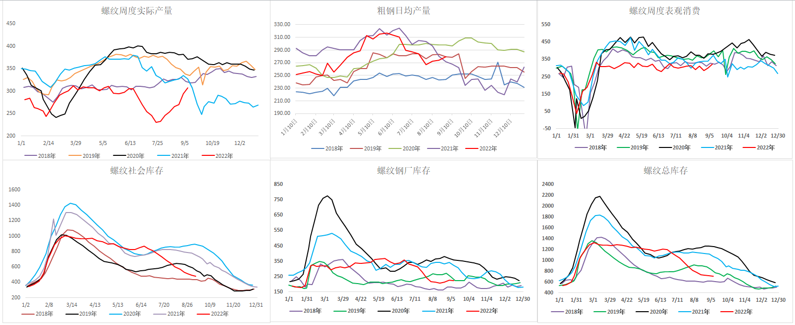
螺纹供求：供需双升，产量接近21年水平

Slide 5
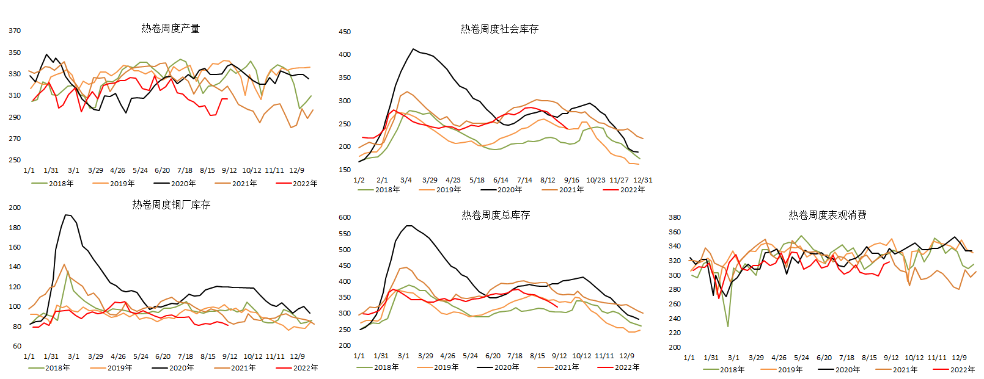
热卷供求：去库速度维持，热轧产线复产趋缓

Slide 6
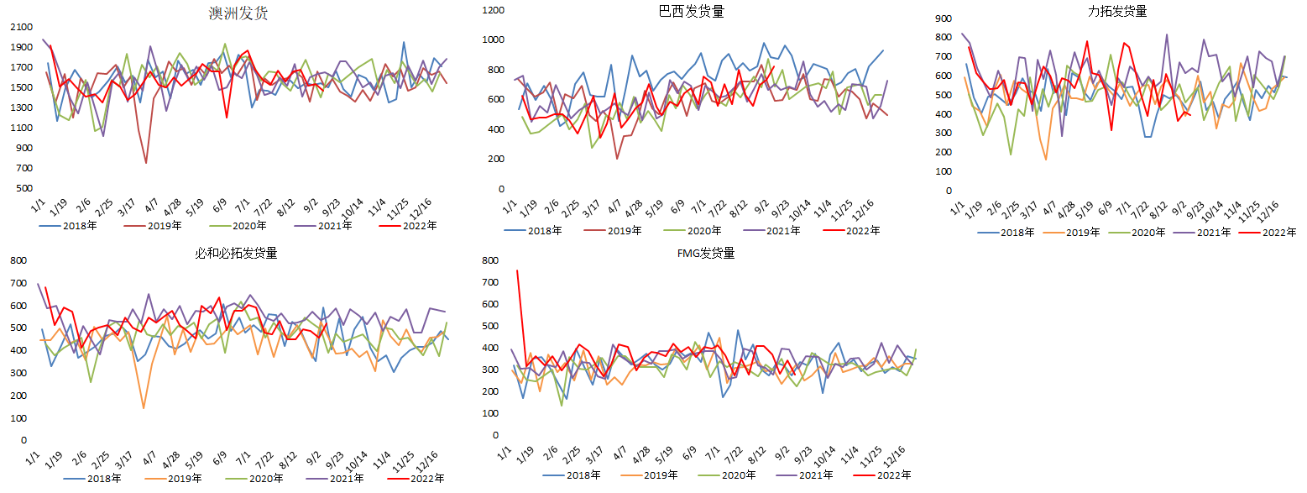
铁矿石供求：巴西发运增长明显，整体发运宽松

Slide 7
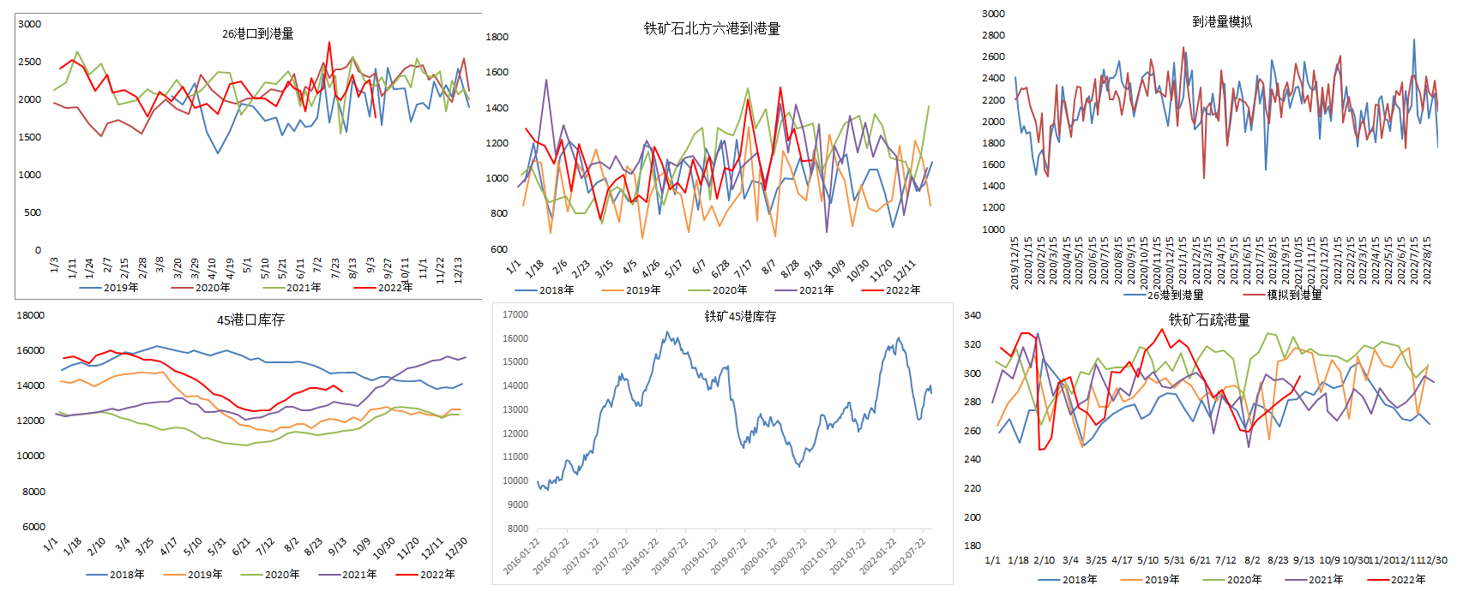
铁矿供求： 港库再度回落，钢厂需求持续提升

Slide 8
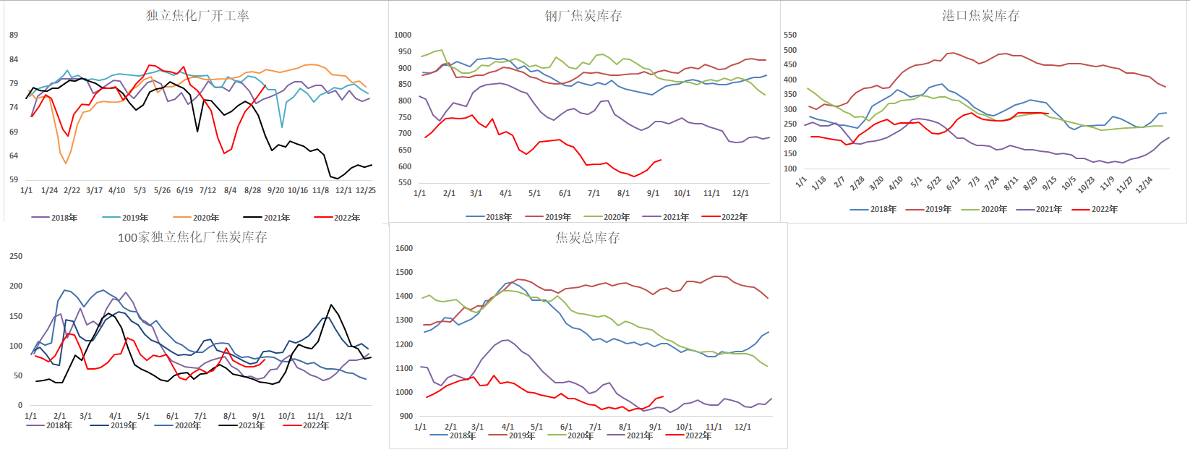
焦炭供求：开工回升至中高位，焦化厂小幅累库

Slide 9
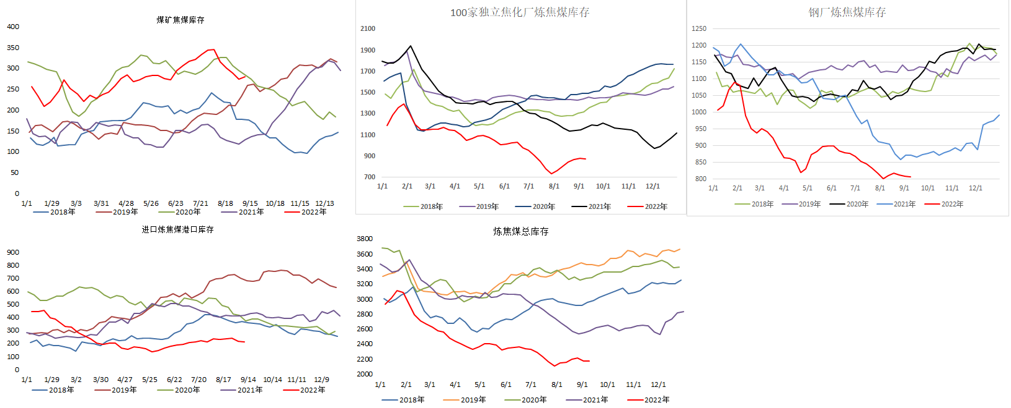
焦煤供求：库存依旧偏低，煤矿小幅累库

Slide 10
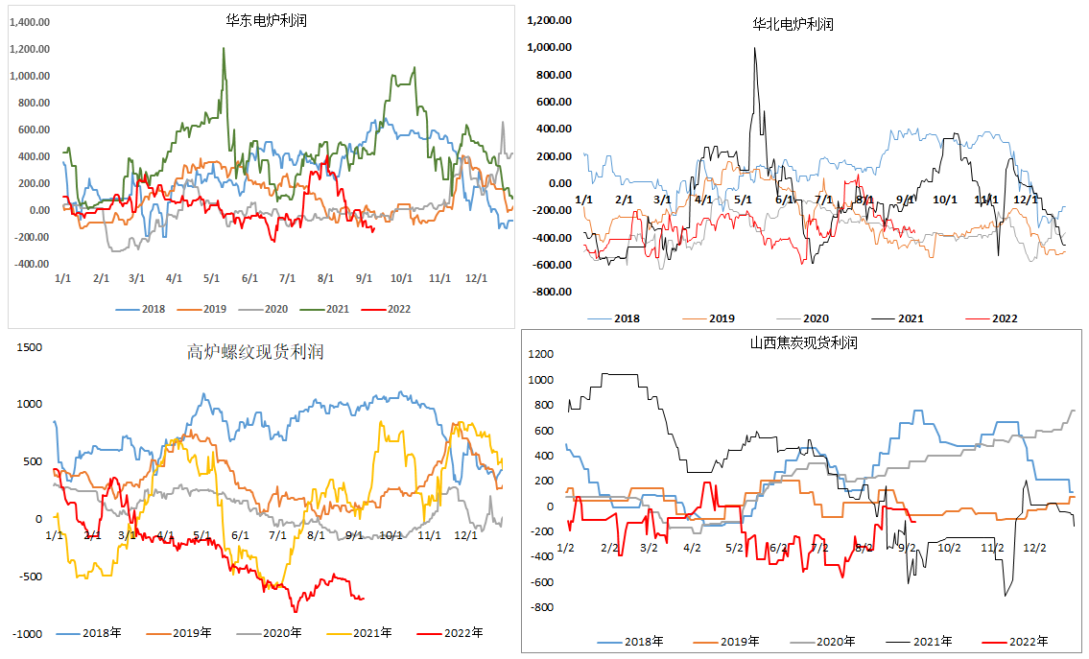
现货利润：废钢供应紧张，电炉利润继续回落

Slide 11
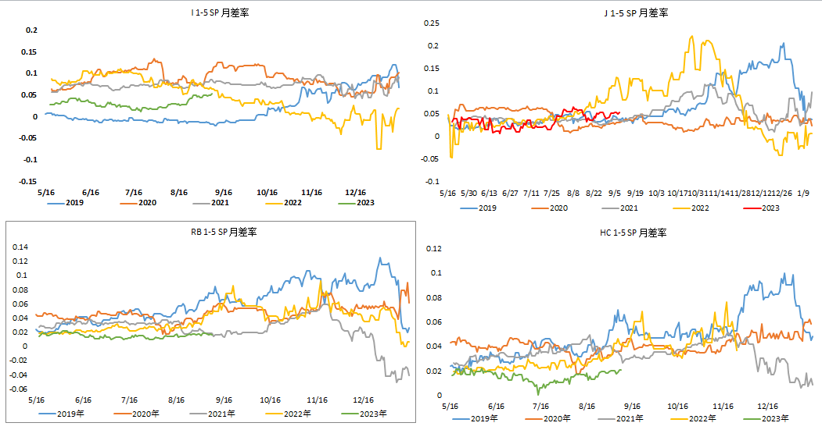
月差：月差低位震荡运行

Slide 12
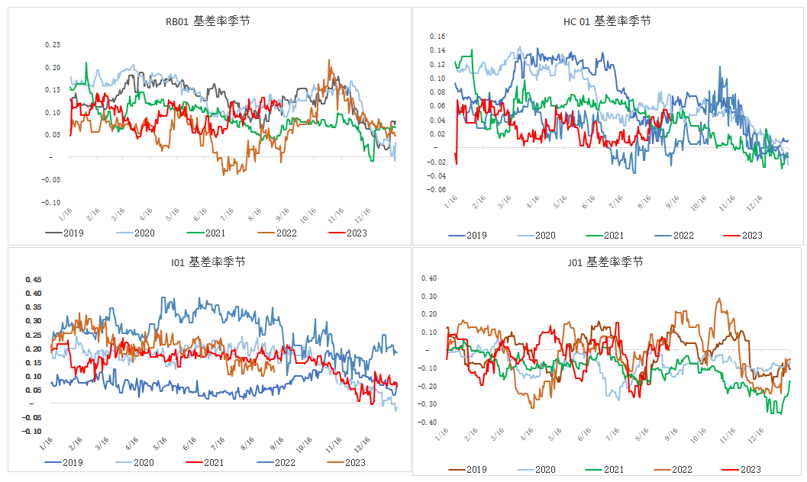
基差：基差小幅回落，下半周盘面有所反弹

Slide 13
免责声明
本报告的信息均来源于公开资料，我公司对这些信息的准确性和完整性不作任何保证，也不保证所包含的信息和建议不会发生任何变更。我们已力求报告内容的客观、公正，但文中的观点、结论和建议仅供参考，报告中的信息或意见并不构成所述品种的操作依据，投资者据此做出的任何投资决策与本公司和作者无关。

Slide 14
谢谢大家的观看
Thanks for watching.

